Slide 1

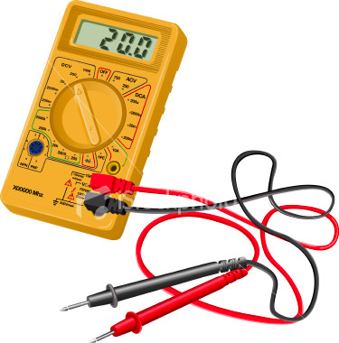
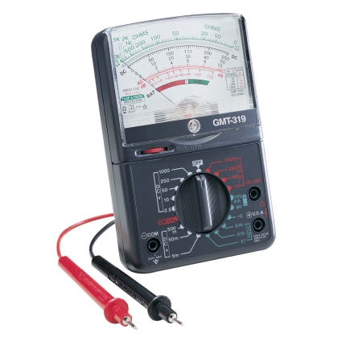
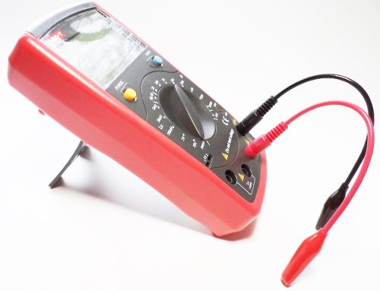
A D O T E C 2 0 1 4
ELECTRICIDAD BÁSICA
Uso y cuidado del multímetro.
Unidad 2
Presentación 2
Notes:
REFERENCE: https://learn.sparkfun.com/tutorials/how-to-use-a-multimeter

Slide 2

A D O T E C 2 0 1 4
ELECTRICIDAD BÁSICA
¿Qué es un multímetro?
Un multímetro (también se llama Multitester) es un instrumento que permite realizar la medición (“metro”) de varias (“multi”) magnitudes eléctricas.
Su principal utilidad es apoyar a la correcta elaboración de circuitos eléctricos y al diagnóstico de fallas.
Es muy práctico pues junta en un sólo equipo varios instrumentos, sin embargo, de todos sus modos de medición sólo permite realizar la medición de una magnitud a la vez.
Su uso es más complejo que un instrumento simple y requiere más atención.
Notes:
--Estructura de la Materia--

Slide 3
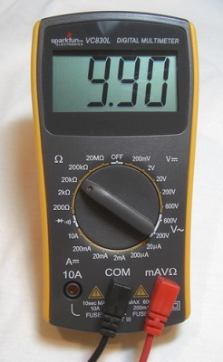
A D O T E C 2 0 1 4
ELECTRICIDAD BÁSICA
El multímetro: sus componentes.
Los principales componentes del multímetro son:
El visor.
Visor
El selector.
Los conectores.
Selector
Además, el multímetro tiene:
Una pila de 9 V como fuente de poder interna.
Conectores
2 fusibles para protegerlo de sobrecarga.
Notes:
--Estructura de la Materia--

Slide 4
A D O T E C 2 0 1 4
ELECTRICIDAD BÁSICA
El multímetro: sus componentes – el visor.
El visor permite leer el valor de la magnitud que se está midiendo. El visor del multímetro de nuestro kit es digital. Él indica el valor numérico de la magnitud que se está midiendo.
Notes:
--Estructura de la Materia--

Slide 5
A D O T E C 2 0 1 4
ELECTRICIDAD BÁSICA
El multímetro: lectura del visor.
Valor positivo.
Valor negativo.
El multímetro digital de nuestro kit permite leer valores negativos de voltaje e intensidad
Sobrecarga
En tal caso, interrumpir de inmediato la alimentación del circuito (abrir el interruptor) o desconectar el multímetro.
Cambiar a una escala menos sensible y volver a medir.
Signo
Primer dÍgito
Tercer dígito
Coma decimal
Segundo dígito
Primer decimal
Notes:
--Estructura de la Materia--

Slide 6
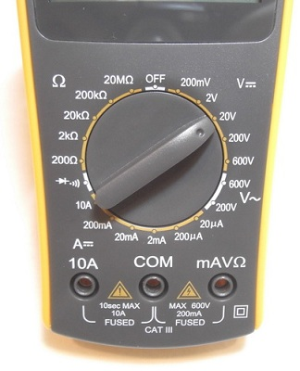
A D O T E C 2 0 1 4
ELECTRICIDAD BÁSICA
El multímetro: sus componentes – el selector.
El selector permite seleccionar el tipo de magnitud y la escala que se quiere utilizar.
El multímetro tiene, para cada magnitud, escalas de diversas sensibilidades que permiten obtener la más alta precisión de medición en cada caso. El selector permite elegir la escala más adecuada.
Las escalas más sensible tienen valores más pequeños.
Las escalas menos sensible tienen valores más grandes.
Notes:
--Estructura de la Materia--

Slide 7
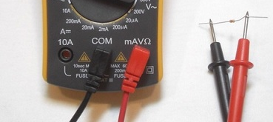
A D O T E C 2 0 1 4
ELECTRICIDAD BÁSICA
El multímetro: sus componentes – los conectores.
Los conectores son los puertos de entrada del multímetro. Éstos permiten conectar el equipo con los puntos del circuito correspondientes a través de los cables de medición.
El equipo tiene tres conectores que deben ser seleccionados según la escala y tipo de magnitud que se requiere medir.
Los cables de medición conectan los conectores del multímetro con los puntos requeridos del circuito.
Notes:
--Estructura de la Materia--

Slide 8
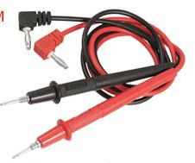
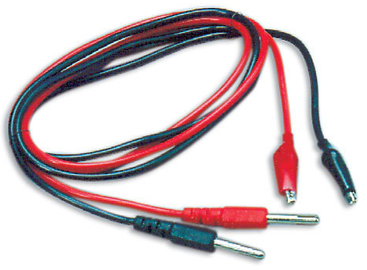
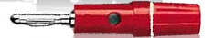
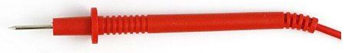
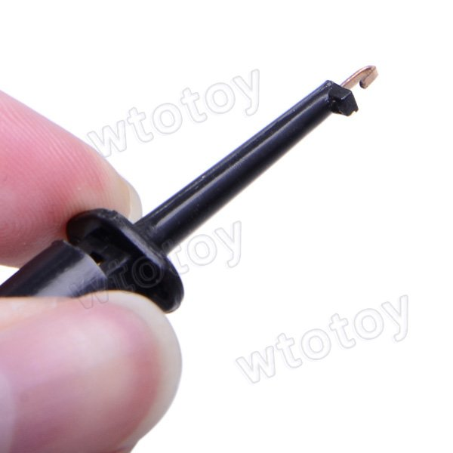
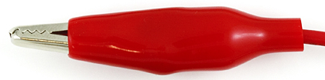
A D O T E C 2 0 1 4
ELECTRICIDAD BÁSICA
El multímetro: sus componentes – los conectores.
A los conectores se les acoplan cables con terminaciones especiales para poner el multímetro en contacto con los puntos del circuito o del componente que se requiere evaluar.
Los cables tienen terminación “banana” en el extremo que conecta al multímetro
y terminación fina de tipo “espada” en el otro extremo, que permiten acceder fácilmente a los puntos requeridos del circuito.
También se pueden usar cables con terminaciones tipo “caiman” , cables “banana” comunes
o con ganchos para amarrarse a cables e hilos.
Notes:
--Estructura de la Materia--

Slide 9
A D O T E C 2 0 1 4
ELECTRICIDAD BÁSICA
El multímetro: sus componentes – los conectores.
Es importante elegir el tipo de cable que mejor conviene para la medición que se quiere realizar teniendo en cuenta la seguridad de quien efectúa la medición, principalmente para tensiones eléctricas elevadas.
De preferencia, se elige utilizar cables de tipo “caimán” para poder conectar el mutlímetro sin necesidad de utilizar las manos para mantenerlos conectados. De esta forma, la medición se realiza sin intervención directa de la persona que está midiendo.
Notes:
--Estructura de la Materia--

Slide 10
A D O T E C 2 0 1 4
ELECTRICIDAD BÁSICA
¿Qué mide el multímetro?
Las magnitudes que se pueden medir con el multímetro de nuestro kit son :
Voltaje (V).
Intensidad (A).
Resistencia (∧).
Además, el multímetro puede evaluar la continuidad de un circuito, lo que permite verificar que los componentes del circuito estén adecuadamente conectados.
Esta función es muy útil cuando se quiere armar o chequear un circuito.
Notes:
--Estructura de la Materia--

Slide 11

A D O T E C 2 0 1 4
ELECTRICIDAD BÁSICA
¿Qué mide un multímetro: CC o CA?
El multímetro mide principalmente magnitudes en corriente continua (CC o DC ).
Corriente Continua:
Sin embargo, si se requiere medir corriente alterna, un pequeño circuito electrónico, el RECTIFICADOR, permite transformar una corriente alterna (CA) en corriente continua.
Corriente alterna ➔ Rectificador ➔ Corriente continua ➔ Multímetro
Corriente Alterna:
En consecuencia, es importante conocer el tipo de corriente (CC ) que se requiere medir para poder elegir el modo adecuado en el selector del multímetro.
Nota: La corriente continua (CC) también es conocida con las letras “DC”.
La corriente alterna (CA) también es conocida con las letras “AC”.
Notes:
--Estructura de la Materia--

Slide 12
A D O T E C 2 0 1 4
ELECTRICIDAD BÁSICA
El multímetro: sus componentes – el selector.
Voltaje (V-CC)
Voltaje (V-CA)
Intensidad (A) (CC)
Resistencia (∧)
Notes:
--Estructura de la Materia--

Slide 13
A D O T E C 2 0 1 4
ELECTRICIDAD BÁSICA
¿Cómo mide un multímetro: las escalas?
Los instrumentos de medición tienen capacidad limitada de medir voltaje (V), intensidad (A) o resistencia (Ω).
Como los circuitos eléctricos pueden ser muy variados y tener diferentes magnitudes, el multímetro tiene varias escalas que permiten obtener una sensibilidad óptima en cada caso.
Es muy importante elegir con cuidado la escala del multímetro para que no se sobrecargue. Si no, se puede quemar. Siempre empezar con escalas menos sensibles.
Sólo cuando la lectura del valor de una magnitud en una escala es inferior al valor máximo de la escala más sensible, se puede cambiar a esta escala.
Por ejemplo, si en escala de 20 V, se lee el valor de 1,1 V, se puede cambiar a la escala de 2 V porque 1,1 V es inferior a 2 V.
Si en escala de 2 mA (mili Amper), se lee el valor de 0,3 mA, NO se puede cambiar a la escala de 200 μA (micro Amper) porque 0,3 mA (300 μA) no es inferior a 200 μA.
Notes:
--Estructura de la Materia--

Slide 14
A D O T E C 2 0 1 4
ELECTRICIDAD BÁSICA
El multímetro: selección de las escalas de voltaje.
Voltaje de corriente continua V :
  De 0 mV a 200 mV.
  De 0 V a 2 V.
  De 0V a 20 V (está seleccionada).
  De 0 V a 200 V.
  De 0 V a 600 V.
Voltaje de corriente alterna V :
  De 0 V a 600 V.
  De 0 V a 200 V.
Notes:
--Estructura de la Materia--

Slide 15
A D O T E C 2 0 1 4
ELECTRICIDAD BÁSICA
El multímetro: lectura del voltaje.
Voltaje de corriente continua V :
  De 0 mV a 200 mV: Se lee en milivolts.
  De 0 V a 2 V: Se lee en volts.
  De 0V a 20 V: Se lee en volts.
  De 0 V a 200 V Se lee en volts.
  De 0 V a 600 V Se lee en volts.
Voltaje de corriente alterna V :
  De 0 V a 600 V: Se lee en volts.
  De 0 V a 200 V: Se lee en volts.
Notes:
--Estructura de la Materia--

Slide 16
A D O T E C 2 0 1 4
ELECTRICIDAD BÁSICA
El multímetro: selección de las escalas de intensidad.
Intensidad de corriente continua A :
  De 0 μA a 20 μA.
  De 0 μA a 200 μA.
  De 0 mA a 2 mA.
  De 0 mA a 20 mA.
De 0 mA a 200 mA.
    De 0 V a 10 A
Intensidad en CC de alto valor:
Notes:
--Estructura de la Materia--

Slide 17
A D O T E C 2 0 1 4
ELECTRICIDAD BÁSICA
El multímetro: lectura de intensidad.
Intensidad de corriente continua A :
  De 0 μA a 20 μA: Se lee en microamperes.
  De 0 μA a 200 μA: Se lee en microamperes.
  De 0 mA a 2 mA: Se lee en miliamperes.
  De 0 mA a 20 mA: Se lee en miliamperes.
  De 0 mA a 200 mA: Se lee en miliamperes.
Intensidad en CC de alto valor:
    De 0 V a 10 A: Se lee en amperes.
Notes:
--Estructura de la Materia--

Slide 18
A D O T E C 2 0 1 4
ELECTRICIDAD BÁSICA
El multímetro: selección de las escalas de resitencia.
Resistencia Ω :
  De 0 Ω a 20 ΜΩ
  De 0 Ω a 200 kΩ
  De 0 Ω a 20 kΩ
  De 0 Ω a 2 kΩ
  De 0 Ω a 200 Ω
Notes:
--Estructura de la Materia--

Slide 19
A D O T E C 2 0 1 4
ELECTRICIDAD BÁSICA
El Multímetro: Lectura de Resistencia.
Resistencia Ω :
  De 0 Ω a 20 ΜΩ: Se lee en mega-ohm.
  De 0 Ω a 200 kΩ: Se lee en kilo-ohm.
  De 0 Ω a 20 kΩ: Se lee en kilo-ohm.
  De 0 Ω a 2 kΩ: Se lee en kilo-ohm.
  De 0 Ω a 200 Ω: Se lee en ohm.
Circuito abierto (resistencia infinita):
Notes:
--Estructura de la Materia--

Slide 20
A D O T E C 2 0 1 4
ELECTRICIDAD BÁSICA
El Multímetro: Continuidad.
Una herramienta muy útil del multímetro es la detección de la continuidad de un circuito.
Al conectar el multímetro en dos puntos de un circuito, éste emite un sonido si la electricidad logra fluir con facilidad entre estos dos puntos, indicando que existe una buena conexión eléctrica. Ésto permite detectar si falta una conexión o si un contacto no está bien hecho.
Es importante cortar la alimentación del circuito antes de chequear la continuidad.
Notes:
--Estructura de la Materia--

Slide 21
A D O T E C 2 0 1 4
ELECTRICIDAD BÁSICA
El multímetro: posición OFF.
El multímetro es un equipo que requiere energía eléctrica para su funcionamiento ➔ visor, medición de la resistencia.
En consecuencia, es esencial no olvidar ubicar el selector en la posición OFF después de cada uso.
¡ ¡ ¡ Lectura OFF ! ! !
Notes:
--Estructura de la Materia--

Slide 22
A D O T E C 2 0 1 4
ELECTRICIDAD BÁSICA
El multímetro: ¿Cómo se conecta?
El multímetro utilizado en este curso tiene tres conectores:
Conector negativo (COM).
Conector positivo (mAVΩ) para medir
voltaje, intensidad hasta 200mA y
resistencia.
Conector positivo (10A) adicional
para medir grandes intensidades (hasta
10A).
    Este conector se usa junto con la posición 10 A del selector.
Notes:
--Estructura de la Materia--

Slide 23
A D O T E C 2 0 1 4
ELECTRICIDAD BÁSICA
¡ ¡ ¡ CUIDADO ! ! !
Si bien un multímetro frecuentemente permite medir voltajes en corriente alterna, es muy peligroso utilizarlo en este tipo de corriente, pues habitualmente son de alto voltaje.
Es importante resaltar que voltajes encima de 30 V son peligrosos para la salud y pueden producir graves accidentes.
En estos casos, tomar todo el tiempo necesario para posicionar correctamente los conectores y comprobar el correcto uso del instrumento. Tomar todas la precauciones de trabajo con electricidad.
Notes:
--Estructura de la Materia--

Slide 24
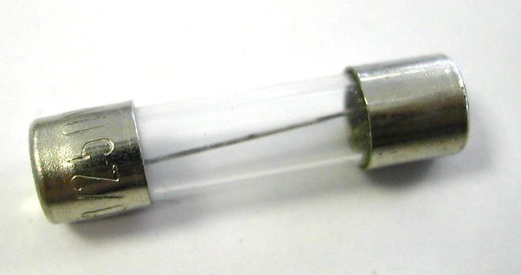
A D O T E C 2 0 1 4
ELECTRICIDAD BÁSICA
¿Qué componente protege los instrumentos de medición?
Un fusible es un pequeño componente que se conecta en serie con el circuito que se requiere proteger. Si por descuido no se elige una escala adecuada, se quema el fusible y no el instrumento.
El fusible se caracteriza por el valor máximo de la intensidad de corriente que aguanta (I_{max}) y por la voltaje para el cual puede ser empleado (V).
El fusible
El multímetro de este kit está provisto de dos fusibles para protegerlo de sobrecarga , uno de 200 mA para todos los circuitos de medición y otro de 10 A para proteger el circuito que permite la medición de alta intensidad usando el conector especial para este efecto.
Notes:
--Estructura de la Materia--

Slide 25
A D O T E C 2 0 1 4
ELECTRICIDAD BÁSICA
En resumen, las posibilidades que ofrece el multímetro son:
Mediciones de:
Voltaje: V
Intensidad de corriente: A
Resistencia: Ω
Continuidad
Medición de voltaje para:
Corriente continua (CC o DC)
Corriente alterna (CA o AC)
Sensibilidad y precisión
En distintas escalas
Notes:
--Estructura de la Materia--

Slide 26
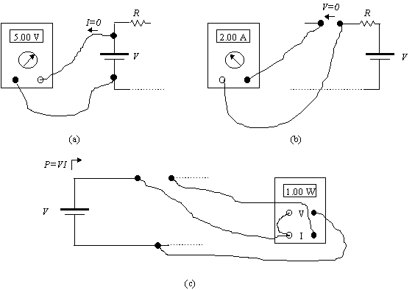
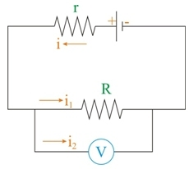
Medición del Voltaje CC
A D O T E C 2 0 1 4
ELECTRICIDAD BÁSICA
Medición del Voltaje.
El multímetro en medición del Voltaje es equivalente a un voltímetro. Determina el voltaje entre dos puntos de un circuito.
Se conecta entre cada borne de una fuente de poder o en paralelo al componente para el cual se quiere determinar el voltaje.
En este modo, la resistencia del multímetro es muy grande: la corriente que lo atraviesa es muy pequeña y no altera el funcionamiento del circuito.
Cuidado: Voltajes superiores a 30 V son peligrosos para la salud
Medición del voltaje en paralelo entre los bornes de una resistencia.
Medición del voltaje entre los bornes de una fuente de poder.
Notes:
--Estructura de la Materia--

Slide 27
A D O T E C 2 0 1 4
ELECTRICIDAD BÁSICA
Medición de la intensidad de corriente.
El multímetro mide la intensidad de corriente en la rama de un circuito eléctrico en la cual se conectó.
IMPORTANTE:
En este modo de medición, el multímetro tiene una resistencia muy baja y nunca se debe conectar entre los bornes de una fuente de poder porque produciría un cortocircuito.
Si la intensidad de corriente a medir pasa de los 200 mA (0,2 A) se debe utilizar el conector de 10 A junto a la posición 10 A del selector.
Notes:
--Estructura de la Materia--

Slide 28
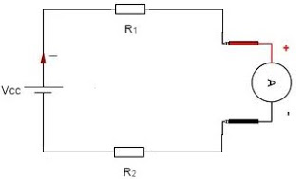
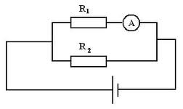
A D O T E C 2 0 1 4
ELECTRICIDAD BÁSICA
Medición de la intensidad de corriente.
Para medición de intensidad se conecta el multímetro insertándole en serie en el punto del circuito en el cual se quiere determinar la intensidad de corriente. Como tiene una resistencia muy baja, no restringe el paso de la corriente.
Medición de la intensidad que circula entre las dos resistencias.
Medición de la intensidad de corriente que circula por la resistencia R1.
Notes:
--Estructura de la Materia--

Slide 29
A D O T E C 2 0 1 4
ELECTRICIDAD BÁSICA
Medición de la Resistencia.
El óhmetro determina el valor de la resistencia de un componente eléctrico, o un conjunto de componentes de un circuito abierto.
No se puede medir la resistencia de un circuito eléctrico bajo tensión.
Observación 1: Medir la resistencia de un componente conectado en un circuito puede llevar a errores pues, los otros componentes pueden afectar la lectura
RR1
Ejemplo:
Si en este circuito, se mide la la resistencia R2, se medirá también el efecto de la resistencia R1 porque están conectadas ente sí.
R2
Ω
Observación 2: Hay que considerar que la medición de la resistencia puede ser poco precisa pues depende de la temperatura. Un ejemplo es el caso de las ampolletas.
Notes:
--Estructura de la Materia--

Slide 30
A D O T E C 2 0 1 4
ELECTRICIDAD BÁSICA
Al medir con el Multímetro.
Al terminar de medir una intensidad de corriente eléctrica con el multímetro, siempre posicionar el selector en la escala de mayor voltaje. Así se prevendrá utilizarlo por descuido entre bornes con alta diferencia de potencial y producir un cortocircuito dañino.
Al terminar una medición, siempre volver a posicionar el selector a la posición OFF.
Notes:
--Estructura de la Materia--

Slide 31
A D O T E C 2 0 1 4
ELECTRICIDAD BÁSICA
El Multímetro: Procedimiento para utilizar el multímetro.
Antes de la medición:
1- Se abre el circuito o se desconecta el equipo en prueba.
2- Se asegura que no haya tensión eléctrica en el circuito.
3- Se posiciona el selector del multímetro en la magnitud que se requiere medir y la escala que se estima apropiada.
4- Se inserta los terminales especiales o “banana” de los cables de medición en los conectores del multímetro.
5- Se ubican los terminales de los cables de medición en los puntos adecuados del circuito a medir.
Notes:
--Estructura de la Materia--

Slide 32
A D O T E C 2 0 1 4
ELECTRICIDAD BÁSICA
El Multímetro: Procedimiento para utilizar el multímetro.
Durante la medición:
1- En la medida del posible no tocar ninguna parte metálica del circuito o de los cables de medición.
2- Si se mide voltaje o intensidad, se cierra el circuito.
3. Se realiza y se anota la lectura de la medición.
4. En caso necesario, se procede a cambiar de escala.
5. Se vuelve a abrir el circuito.
Notes:
--Estructura de la Materia--

Slide 33
A D O T E C 2 0 1 4
ELECTRICIDAD BÁSICA
El Multímetro: Procedimiento para utilizar el multímetro.
Después de la medición:
1- Se retiran las terminaciones de los cables de medición.
2- Se posiciona el selector del multímetro en posición “OFF”.
Notes:
--Estructura de la Materia--

Slide 34
A D O T E C 2 0 1 4
ELECTRICIDAD BÁSICA
El uso del multímetro:
Para complementar este aprendizaje puede ir al siguiente link:
http://cursos.mcielectronics.cl/como-usar-un-multimetro-1/

